Slide 1
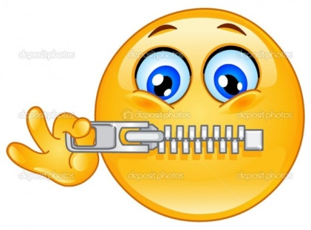
Молчание как форма общения
Презентация для занятий по дополнительной общеобразовательной программе
«Преодолевая трудности общения»
Тема 3/22
Шайдурова Валентина Федоровна
Учитель английского языка
ГБОУ «Школа №106»
Санкт-Петербург
2015

Slide 2
Высшая степень искусства говорить - уменье молчать»
В.Ключевский

Slide 3
Говорят, молчание – знак согласия.
Также многие уверены в том, что собеседник молчит
в том случае, если ему абсолютно нечего сказать.
На самом деле, молчание как один из важнейших и
основополагающих подвидов невербальной коммуникации
может нести в себе самые различные значения.
примеру, молчание человека в разных ситуациях может означать
«Я хочу уединиться»
«Мне нужна защита»
«Я хочу понять, что вы чувствуете»
и многое другое.

Slide 4
Молчание нередко
используется как отличный способ
сосредоточить внимание
Собеседника на обсуждаемой теме,
на индивидуальных ощущениях,
эмоциях, переживаниях.
Либо, в отдельных случаях, выразить сочувствие,
соболезнование, поддержку.

Slide 5
Длительное молчание собеседника может также быть сигналом тревоги или растерянности.
Во время непродолжительно молчания человек может просто-напросто искать уместные в данном случае слова для того, чтобы продолжить рассказ (либо просто для того, чтобы не сказать лишнего).

Slide 6
Иногда во время молчания люди оценивают то, что сказали ранее, пытаются сделать выводы и проанализировать возникшие догадки.

Slide 7
Нередко молчание свидетельствует о том,
что за ним последует серьезный и необходимый
в данной ситуации вопрос.
Следовательно, молчание позволяет человеку
сосредоточиться, вести разговор наиболее
продуктивно и, возможно,
принять для себя важные решения.

Slide 8
Одна из важнейших невербальных коммуникаций, это соблюдение пауз в разговоре.
Пауза – это предоставление собеседнику возможность высказаться, выразить свое мнение по обсуждаемому вопросу.
Если в разговоре присутствуют паузы, значит человек действительно заинтересован, он обдумывает свои мысли и, возможно, пытается направить беседу в нужное русло.

Slide 9
Также пауза – это возможность дополнить сказанное или же уточнить какой-то момент.
Очень часто людям требуется длительная пауза для того, чтобы оценить сложившуюся в беседе ситуацию и принять соответствующее решение.

Slide 10
У каждой паузы в разговоре есть собственное значение.
Так, в спорных и неоднозначных моментах беседы даже небольшая пауза может означать, что общение зашло в тупик.
Однако именно во время паузы могут быть найдены и варианты выхода из сложившейся ситуации.

Slide 11
Как прервать неловкое молчание?
Бывают ситуации, когда молчать как-то неловко.
Как сделать так, чтобы избежать тягостной тишины
и как сделать молчание приятным?

Slide 12
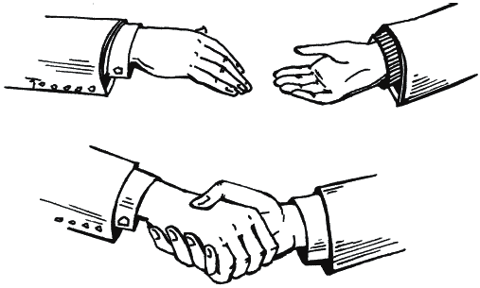
Источники
http://www.justlady.ru/articles-128723-neverbalnaya-kommunikaciya-pauzy-i-molchanie#ixzz3h6Sb8xKH
http://commbehavior.narod.ru/RusFin/RusFin2000/Melikyan.htm
http://900igr.net/kartinki/literatura/Pesy-Ostrovskogo/002-Rol-muzyki-v-pesakh-A.N.Ostrovskogo.html
https://yandex.ru/images/search?img_url=http%3A%2F%2Fwww.lasarstroi.ru

